Slide 1
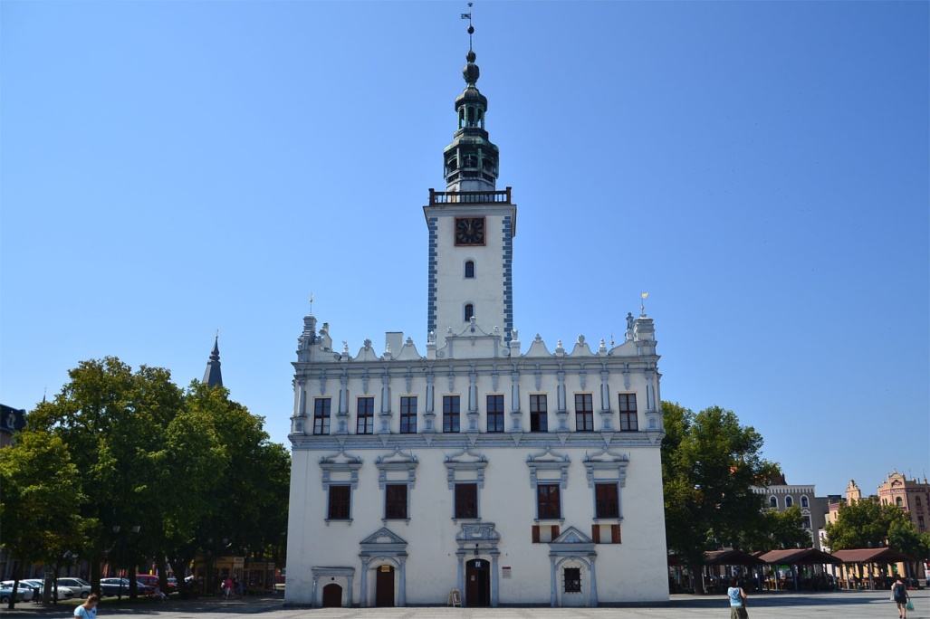
Chełmno
Wykonanie budżetu 2021 r.
22 czerwca 2022 r.

Slide 2
Podstawowe dane budżetu 2021 r. (mln. zł)
116,7%
102,7%
109,0%
95,4%
108,0%
97,3%
43,7%
-102,6%

Slide 3
Najwyższe różnice w wykonaniu wydatków budżetu 2021 r.
Plan po zmianach - wykonanie (w zł)

Slide 4
Wykonanie w latach 2016-2021 (mln. zł)
110, 8%
108,7%
112, 7%
113,5%
106, 6%
102,7%
106,7%
107,6%
107,1%
113,4%
177,3%
88,0%
(500,0%)
250,0%
5,1%

Slide 5
Struktura dochodów 2021 r. (mln. zł)
1,9%
7,0%
17,2%
30,9%
21,1%
21,8%

Slide 6
Dynamika dochodów w latach 2016-2021 r. (mln. zł)
117,3%
97,2%
114,4%
100,8%
114,4%
112,1%
126,1%
101,7%
95,0%
108,0%
106,8%
111,2%
108,0%
100,0%
98,1%
100,6%
113,4%
112,1%
105,5%
102,3%
158,3%
120,3%
115,4%
491,7%
1040,0%
8,0%
40,0%
1 500,0%
433,0%
16,7%

Slide 7
Struktura wydatków 2021 r. (mln. zł)
14,7%
9,3%
30,4%
17,0%
28,6%

Slide 8
Dynamika wydatków bieżących w latach 2016-2021 r. (mln. zł)
111,2%
95,6%
102,7%
112,7%
106,5%
114,0%
103,8%
105,8%
101,3%
110,3%
112,1%
108,0%
108,7%
105,0%
104,6%
104,3%
107,4%
111,0%
109,0%
115,5%

Slide 9
Dynamika wzrostu wynagrodzeń w latach 2016-2021 r. (mln. zł)
111,2%
102,7%
103,8%
106,5%
105,8%
111,2%
103,7%
102,8%
107,6%
103,2%
98,3%
114,0%
106,0%
109,4%
111,1%
107,1%
101,9%
100,0%
106,4%
108,0%

Slide 10
Finansowanie bieżących wydatków oświatowych w latach 2016-2021 r. (mln. zł)
Łącznie do zadań oświatowych Miasto dopłacało w latach 2016-2021 od 7 do 10,5 mln zł rocznie.
-3,4 mln
-3,5 mln
-3,5 mln
-3,1 mln
-3,2 mln
-3,3 mln
-3,4 mln
-3,6 mln
-2,9 mln
-2,9 mln
-3,1 mln
-2,4 mln
-3,4 mln
-2,5 mln
-2,6 mln
-1,5 mln
-1,8 mln
-1,8 mln
1,7 mln
1,6 mln
1,7 mln
1,6 mln
2,1 mln
2,3 mln
10,4 mln
10,7 mln
11,0 mln
11,5 mln
11,5 mln
12,2 mln
54,5%
53,0%
53,1%
52,3%
50,0%
48,8%

Slide 11
Finansowanie bieżących wydatków na opiekę społeczną w latach 2016-2021 r. (mln. zł)
Łącznie do zadań opieki społecznej Miasto dopłacało w latach 2016-2021 od 4,4 do 6,4 mln zł rocznie.
-5,3 mln
-6,4 mln
-5,4 mln
-4,8 mln
-5,2 mln
-4,1 mln
-0,3 mln
84,9%
81,7%
81,6%
82,1%
80,9%
82,6%

Slide 12
Dynamika pozostałych wydatków bieżących w latach 2016-2021 r. (mln. zł)
112,1%
108,0%
108,7%
104,3%
105,0%

Slide 13
Dynamika wydatków z dotacji na zadania bieżące w latach 2016-2021 r. (mln. zł)
112,1%
107,4%
111,0%
109,0%
115,5%

Slide 14
Struktura wydatków inwestycyjnych w 2021 r. (zł)
Termomodernizacja ob. Sport. 0,7 mln
- M.C. Skłodowskiej 1,4 mln,
- Objazd Zachodni 0,2 mln,
Budynek UM 0,8 mln,
Winda UM 0,4 mln
ChSIM 3 mln
- Modernizacja oświetlenia LED 4,1 mln,
- Oczyszczalnia 1,6 mln,
Dotacje EKO 0,3 mln,
Ciągniki wraz osprzętem 0,2 mln

Slide 15
Dynamika wydatków inwestycyjnych 2016-2021 r. (zł)

Slide 16
Nadwyżka bieżąca w latach 2014-2021 r. (mln. zł)

Slide 17
Zadłużenie w latach 2014-2021 r. (mln. zł)

Slide 18
Porównanie gmin 2021 r.:
Dochody, wydatki, inwestycje, zadłużenie
na jednego mieszkańca (zł)

Slide 19
Wskaźnik spłaty zadłużenia w latach 2014-2021
oraz prognoza do 2028 r. (mln. zł)

Slide 20
Urząd Miasta Chełmna 22 czerwca 2022 r.

